Slide 1

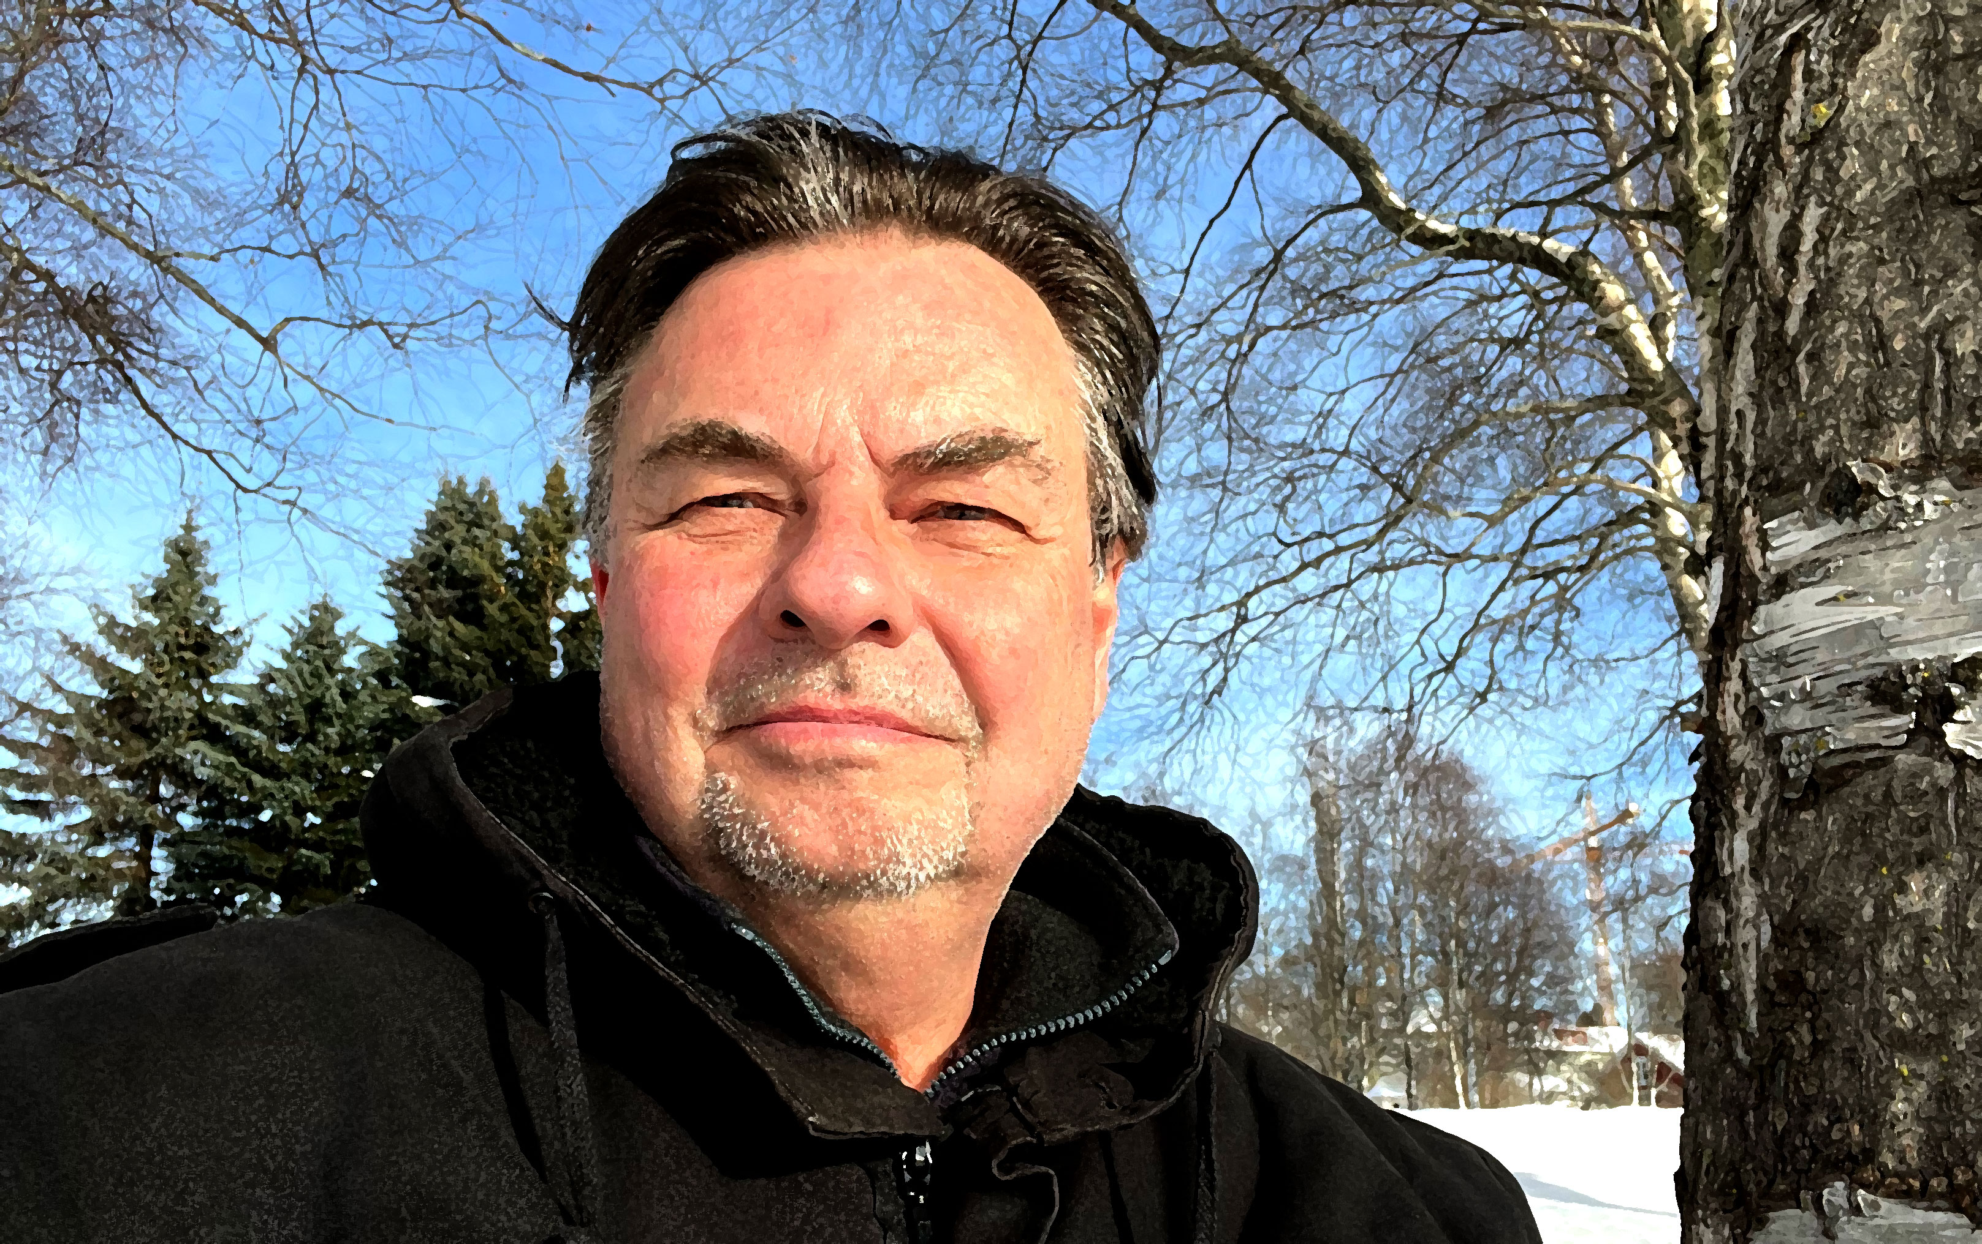
En forskares syn på framtida tillgång på trä
Peter Lohmander
Optimal Solutions
Peter@Lohmander.com
http://www.lohmander.com/Information/Ref.htm
Byggardagen i Kalmar
Torsdagen den 9 mars 2023, kl.09.00-15.30
Linnéuniversitetet i Kalmar, Universitetskajen, Hus Culmen, vån. 2 – Aula Sienna
Peter Lohmander, Prof. Dr.

Slide 2

SAMMANFATTNING
1. Tillgången till trä för byggande i Sverige under 2010-talet var mycket god.
2. Produktion per år av sågad vara var då ca 19 M m3. Av detta gick ca 1.3 M m3 till nybyggande.
3. Träförbrukningen vid nybyggande beror bl.a. av hustyper, storlek per hus samt antal byggda bostäder.
4. Lohmanders ByggnadsFunktion, LBF, förklarar byggandets variationer åren 1975 – 2021. BNP, Befolkningsförändringar, byggkostnader samt tiden förklarar antalet byggda lägenheter olika år.
5. Prognoser för byggande fram till 2050, med LBF, visar hur byggsektorns aktivitetsnivå kan påverkas av ändrad BNP, befolkning och/eller byggkostnader.
6. Byggandet kan ökas kraftigt om byggkostnaden kan sänkas, exempelvis genom förenklade byggregler, optimeringar av processer, materialval, etc. samt klimat och miljösubventioner.
7. Ökad produktion av trä för byggande kan erhållas via justerade skogsbruksmetoder.
8. Nya byggprojekt med Svenska Prefab-hus av trä bör starta i såväl Ukraina som i Turkiet och Syrien.
Peter Lohmander
Optimal Solutions

Slide 3
Kommer framtida tillgång på trä att vara tillräcklig för byggnadsindustrins produktion?
Vi ska snart studera den frågan grundligt.
Vi börjar dock först med en mycket enkel överslagskalkyl:

Slide 4
Överslagskalkyl för produktion av
sågad vara i Sverige:
Ca 80 miljoner m³ sk skogsavverkning per år
och lite drygt 50% timmerandel ger
ca 40 miljoner m³ fub timmer per år.
Ca 40 miljoner m³ fub timmer per år
och sågutbyte strax under 50%
ger något mindre än 20 miljoner m³
sågad vara per år.
(SCB)
https://www.svenskttra.se/trafakta/allmant-om-tra/fran-timmer-till-planka/

Slide 5
(Varav ca
40 miljoner
m³ fub timmer)
Skogsavverkning
(ca 80 miljoner m³ sk)
Avverkning
av timmer
i Sverige
Sågutbyte ca 50%
Sågverksproduktion av sågad vara i Sverige
Ca 19 miljoner m³

Slide 6
Av de 18,6 miljoner kubikmeter, m³, sågade barrträvaror som Sverige i medeltal producerat de senaste 10 åren, förbrukade vi inom landet cirka 5,7 miljoner kubikmeter.
Den resterande delen, cirka 12,9 miljoner kubikmeter, eller cirka två tredjedelar, exporteras till andra länder.
https://www.svenskttra.se/trafakta/allmant-om-tra/fran-timmer-till-planka/

Slide 7
OBS:
Av de sågade barrträvaror som Sverige i medeltal producerat de senaste 10 åren, förbrukade vi inom landet mindre än en tredjedel.
https://www.svenskttra.se/trafakta/allmant-om-tra/fran-timmer-till-planka/

Slide 8
Avverkning
av timmer
i Sverige
80 miljoner m³ sk
Sågverksproduktion av sågad vara i Sverige
19 M m³
Sågad vara att använda i Sverige
6 M m³
Export av
sågad vara
13 M m³
Andra länder

Slide 9
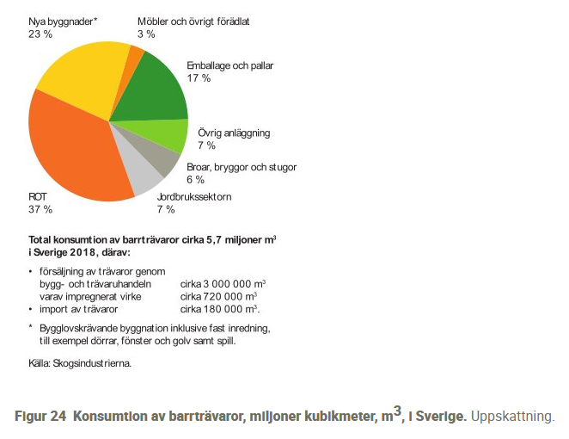
https://www.svenskttra.se/trafakta/allmant-om-tra/fran-timmer-till-planka/
OBS:
Av de sågade barrträvaror som Sverige förbrukade
gick mindre än en fjärdedel till nya byggnader.
0.23 * 5.7 M m3 = 1.3 M m3

Slide 10
TRÄFÖRBRUKNING i NYBYGGANDE med TRÄ
Hur mycket trä behövs ”per lägenhet” om nya byggnader byggs som trähus?
Vad betyder husens totala storlek för träförbrukningen ”per lägenhet”?
Hur mycket trä behövs i så fall totalt för nybyggnad,
om vi exempelvis ska producera 40 000 lägenheter av trä?
Nu ska vi kontrollera detta med några enkla exempel!

Slide 11
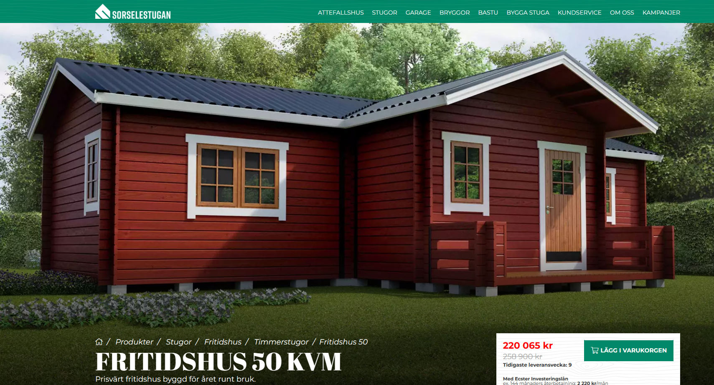
https://sorselestugan.se/produkter/stugor/fritidshus/timmerstugor/fritidshus-50/
Stugan levereras som byggsats och kommer normalt i 5st virkespaket samt 1st ytterdörr i kartong och 2st innerdörrar i kartong, fönster som ingår packas normalt in i virkespaketen.
Vikt totalt ca: 4500kg
(per kolli: 1100kg / 900kg / 900kg / 900kg / 600kg / 40kg / 30kg / 30kg)
Antagande
(4500 kg) / (500 kg / kubikmeter) = 9 kubikmeter
Grov approximation:
18 kubikmeter per 100 kvadratmeter.
Huset är 50 kvadratmeter.

Slide 12
Enligt Skogs-Sveriges expertsvar är 18 kubikmeter trä per småhus rimligt.
Fråga med svar i SKOGSSVERIGE:
Frågeställare: Helene Thornblad
Besvarades av: Hans Weslien, Institutionen för skogsskötsel, SLU, Umeå
onsdag, 11 augusti, 2004 - 12:15
Fråga: Hej, Ungefär hur mycket virke, räknat i kubikmeter, går det åt för att bygga ett genomsnittligt småhus? Jag ska använda uppgiften för en jämförelse med virkesmängden i form- och ställningsbygge i ett stort anläggningsprojekt, och det vore roligt att kunna skriva "vilket motsvarar unefär x småhus...". Som ni förstår fungerar det utmärkt med ungefärliga siffror.
Svar: Hej Helene, För dina beräkningar kan du utgå ifrån 15-20 kubikmeter per hus byggda enligt vanliga system.(Mängden kan dock vara betydligt större för hus byggda med stort inslag av byggelement i massivt trä.)
Publicerad: ons, 2004-06-02 13:25
Peter Lohmanders kalkyl:
Om vi använder 18 kubikmeter per hus och bygger 40 000 hus per år, så blir träförbrukningen 0.72 miljoner kubikmeter. Sverige producerar årligen ca 19 miljoner kubikmeter sågad vara. Husen behöver endast 3.8% av detta.
Träförbrukning per lägenhet för olika slags träbyggnader.

Slide 13
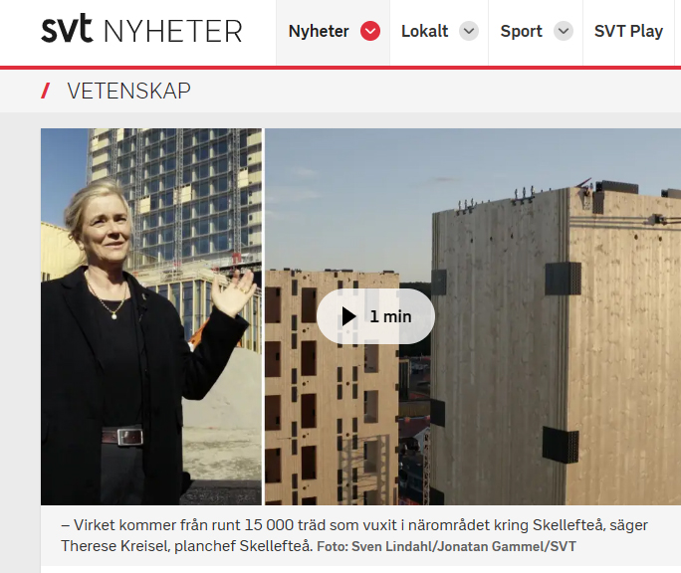
12 200 kubikmeter trä
Snart står det klart - Sveriges högsta trähus och Skellefteås nya, 20 våningar höga, kulturhus.
Byggt helt i trä med avancerad klimatsmart teknik som kan bana väg för ännu högre trähus.
Ett hus som rymmer 12 200 kubikmeter trä som har vuxit inom en omkrets på sex mil från Skellefteå
https://www.svt.se/nyheter/vetenskap/sverige-hogst-trahus-kravde-15-000-trad

Slide 14
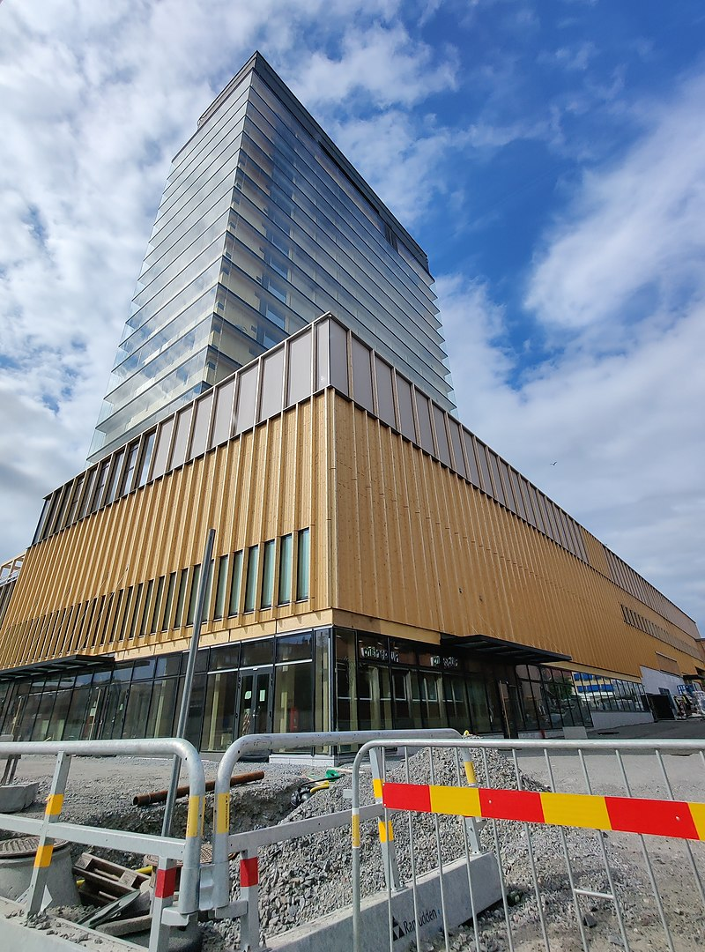
Färdigställande | Hösten 2021
Byggnadskostnad | Cirka 1 miljard SEK
Byggnadsmaterial | KL-trä, limträ
Byggnadshöjd | 80 m
Våningar | 20
Bruttoarea | 30 000 m² (cirka)
12 200 kubikmeter trä
40.7 kubikmeter trä
per 100 kvadratmeter
30 000 kvadratmeter
Småhus i trä:
Jättehus i trä:
18 kubikmeter per 100 kvadratmeter.

Slide 15
Träförbrukning vid trähusbyggande:
Låt “100 kvadratmeter” kallas en “bostad”. (Biytor ingår.)
En bostad i ett litet trähus kräver 18 kubikmeter trä.
En bostad i ett stort hus i trä kräver 41 kubikmeter trä.
40 000 bostäder i små trähus kräver 0.72 miljoner kubikmeter trä. Detta är 3.8% av Sveriges produktion av sågad vara.
40 000 bostäder i stora trähus kräver 1.64 miljoner kubikmeter trä. Detta är 8.6% av Sveriges produktion av sågad vara.
Träförbrukning per lägenhet för olika slags träbyggnader.

Slide 16
Avverkning
av timmer
i Sverige
Sågverksproduktion av sågad vara i Sverige
19 M m³
Sågad vara att använda i Sverige
Export av
sågad vara
Sågad vara till nya byggnader i Sverige
1.3 M m³
Andra länder

Slide 17
OBS:
Av de sågade barrträvaror som Sverige i medeltal producerat de senaste 10 åren, förbrukade vi inom landet mindre än en tolftedel till nya byggnader.
https://www.svenskttra.se/trafakta/allmant-om-tra/fran-timmer-till-planka/

Slide 18
Fråga:
Kommer framtida tillgång på trä att vara tillräcklig för byggnadsindustrins produktion?
Ett första översiktligt svar:
Om vi i första hand använder Sveriges resurser för att satsa på nya byggnader, verkar inte tillgången till trä vara ett problem. Orsak:
Av de sågade barrträvaror som Sverige i medeltal producerat de senaste 10 åren, förbrukade vi inom landet mindre än en tolftedel till nya byggnader.
https://www.svenskttra.se/trafakta/allmant-om-tra/fran-timmer-till-planka/

Slide 19
Avverkning
av timmer
i Sverige
Sågverksproduktion av sågad vara i Sverige
Sågad vara att använda i Sverige
Export av
sågad vara
Sågad vara till nya byggnader i Sverige
Andra länder

Slide 20
Timmerexport
Andra
länder
Avverkning
av timmer
i Sverige
Timmerimport
Sågverksproduktion av sågad vara i Sverige
Sågad vara att använda i Sverige
Export av
sågad vara
Import av sågad vara
Sågad vara till nya byggnader i Sverige
Andra länder

Slide 21
Timmerexport
Andra
länder
Skogstillståndet,
Skogsvårdslagen,
Klimatpolitiken,
Biodiversitetspolitiken,
Ekonomiska förhållanden
Avverkning
av timmer
i Sverige
Timmerimport
Sågverksproduktion av sågad vara i Sverige
Sågad vara att använda i Sverige
Export av
sågad vara
Import av sågad vara
Sågad vara till nya byggnader i Sverige
Andra länder

Slide 22
Kommer framtida tillgång på trä att vara tillräcklig för byggnadsindustrins produktion?
För att besvara den frågan grundligt krävs bl.a. svar på följande fråga:
Hur många lägenheter kommer att byggas under framtida perioder?
För att svara på den frågan kan vi undersöka följande:
Hur många lägenheter har byggts under tidigare år?
Vad påverkar antalet byggda lägenheter ett visst år?
Kan vi på något sätt göra rimliga prognoser över framtida byggande?
Dessutom bör följande frågor besvaras:
Hur kommer framtida skogsproduktion (av timmer) att utvecklas?
Hur kommer framtida sågverksproduktion (av sågad vara) att utvecklas?

Slide 23
Apartments finished in Sweden (Source: SCB)

Slide 24
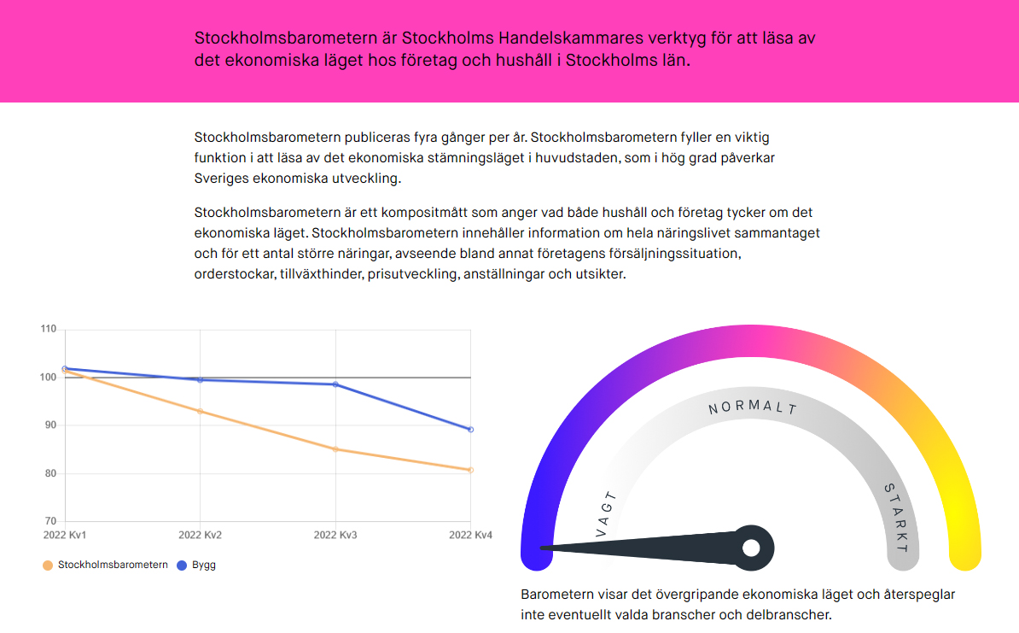
”Stämningsläget” i
byggbranschen i Stockholm:
Vad säger det?
https://stockholmshandelskammare.se/stockholmsbarometern

Slide 25
Låt oss göra en saklig analys!
Vi formulerar några hypoteser.
Vilka faktorer kan förväntas påverka antalet lägenheter som byggs?
BNP (+)
Byggkostnad per lägenhet (-)
Befolkningens storlek (+)
Befolkningens tillväxt (+)

Slide 26
Byggande i Sverige:
Peter Lohmanders Byggnadsfunktion 2023:
= Ny förklaringsmodell för bostadsbyggande med statistisk analys.
Förklaringsmodellen grundas på bostadsbyggandets beroende av BNP, byggkostnad per lägenhet, befolkningsstorlek, befolkningstillväxt samt en tidstrend.

Slide 27
Peter Lohmanders Byggnadsfunktion 2023:
Funktionen är optimerad. (Summan av kvadraterna av avvikelserna från funktionen är minimerad.)
Parametrarna är bestämda och statistiskt testade, med hjälp av offentligt publicerade data, via multipel regressionsanalys.
Datakälla: SCB (år 1975 – år 2021)

Slide 28
Peter Lohmanders
Byggnadsfunktion 2023:
Funktion
A = f(G, c, P, dP/dt, t-1975) + e
Tiden (år)
Slumptal
Antal byggda
lägenheter
Historiska värden
Historiska värden
”cost”
Bygg-kostnad
per lägenhet
Population increment per year
(Befolkningstillväxt per år)
Historiska värden
Historiska värden
”GNP”
Gross National Product
( = ”BNP, Brutto- national- produkt” )
Population
(Befolkningsstorlek)
Historiska värden
Historiska värden

Slide 29
Apartments finished in Sweden (Source: SCB)

Slide 30
GNP (= BNP) in Sweden (Billion SEK), real prices of 2022. (Source: SCB)

Slide 31
Building cost index, Sweden. (Index = 100 in year 2022). (Source: SCB)

Slide 32
Total population in Sweden (Source: SCB)

Slide 33
Change of the total population in Sweden per year (Source: SCB)

Slide 34
BYGG_stat_mm_PL_230125_1641
Resultat från Regressionsanalysen:
A = f(G, c, P, dP/dt, t-1975) + e
Standardavvikelsen för residualerna
är ca 9000.

Slide 35
A = f(G, c, P, dP/dt, t-1975) + e
(+) (-) (+) (+) (-)
Tabellen nedan visar hur antalet byggda lägenheter påverkas av de olika förklaringsfaktorerna. Där visas också hur statistiskt säkra dessa samband är.

Slide 36
Här ser vi hur den statistiska modellens
prognoser för byggande (A), stämmer med verkligheten, för olika värden på BNP (= G).

Slide 37
Här ser vi hur den statistiska modellens
prognoser för byggande (A), stämmer med verkligheten, för olika värden på byggkostnadsindex (= C).

Slide 38
Här ser vi hur den statistiska modellens prognoser för byggande (A), stämmer med verkligheten, för olika värden på befolkningens storlek (= P).

Slide 39
Här ser vi hur den statistiska modellens
prognoser för byggande (A), stämmer med verkligheten, för olika värden på befolkningsförändringen (= dP/dt).

Slide 40
Här ser vi hur den statistiska modellens
prognoser för byggande (A), stämmer med verkligheten, för olika värden på tiden (= t - 1975).

Slide 41
Framtida byggande i Sverige:
Peter Lohmanders Byggnadsfunktion 2023:
Prognoser för framtida bostadsbyggande kan grundas på prognoser för de faktorer som påverkar bostadsbyggandet:
BNP-utvecklingen (beroende av teknisk utveckling, omvärldsläget, kriget, m.m.)
Byggkostnaden (beroende av materialval, CO2-relaterade skatter och subventioner m.m.)
Befolkningsstorleken (beroende av omvärldsläget, kriget, m.m.)
Tiden (Representerar övriga föränderliga faktorer)

Slide 42
Peter Lohmanders
Byggnadsfunktion 2023:
Funktion
A = f(G, c, P, dP/dt, t-1975) + e
Tiden (år)
Slumptal
Antal byggda
lägenheter
PROGNOS
PROGNOS
”cost”
Bygg-kostnad
per lägenhet
Population increment per year
(Befolkningstillväxt per år)
PROGNOS
”GNP”
Gross National Product
( = ”BNP, Brutto- national- produkt” )
PROGNOS
Population
(Befolkningsstorlek)
PROGNOS
PROGNOS

Slide 43
Nu ska vi först göra några prognoser för hur omvärlden förändras fram till år 2050.
Sedan ska vi grunda våra prognoser för byggande i Sverige på detta.

Slide 44
Enkel (optimistisk!) prognos för framtida BNP:
Här antar vi att BNP
växer med samma hastighet
under perioden
2021 – 2050,
som under perioden
1975 – 2021.

Slide 45
VIKTIGT:
Vi gör förmodligen en alltför optimistisk prognos om vi tror att BNP utvecklas med samma trend under perioden 2021 - 2050 som under perioden 1975 - 2021.
European Commission gav 23-02-13 en mycket dyster prognos för Sveriges GDP- utveckling under 2023.
Se nästa sida.

Slide 46
OBS:
GNP = Gross National Product = BNP
GDP = Gross Domestic Product

Slide 47
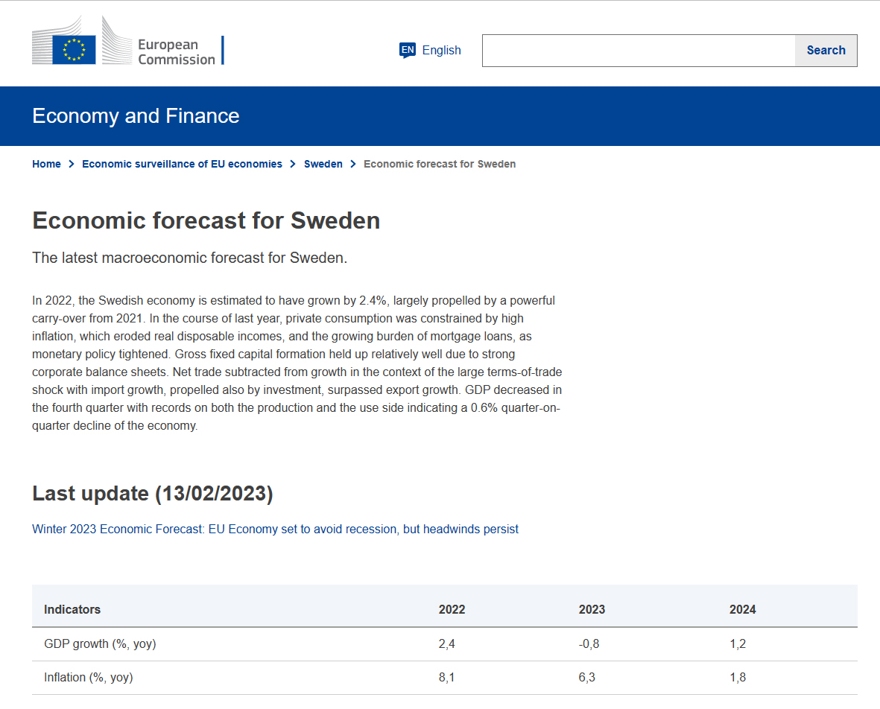
https://economy-finance.ec.europa.eu/economic-surveillance-eu-economies/sweden/economic-forecast-sweden_en
- 0.8%

Slide 48
Enkel prognos för framtida befolkning:
Här antar vi att befolkningen
växer med samma hastighet under perioden
2021 – 2050,
som under perioden
1975 – 2021.

Slide 49
Bygg-kostnaderna kanske går att sänka?
Stockholmshusen är ett av Stockholms stads största utvecklingsprojekt med målet att bygga tusentals nya hyresrätter.
Stockholmhus ska byggas snabbare, effektivare och till lägre produktionskostnader över tid.
Det förutsätter en smidig, samordnad plan- och byggprocess med ett nära samarbete mellan alla aktörer.
https://vaxer.stockholm/tema/stockholmshusen/

Slide 50
Nu ska vi göra några olika, alternativa, prognoser för hur de framtida reala byggkostnaderna kommer att förändras fram till år 2050. Sänkta byggkostnader kan nämligen avsevärt öka byggandet!
Vi kan ju förhoppningsvis sänka framtida byggkostnader, exempelvis genom minskad byråkrati, regelförenklingar, effektivare byggprocesser etc.
Ökad andel byggande med träkonstruktioner bör ge sänkta byggkostnader, särskilt om de många och omfattande positiva klimat- och miljö- effekterna av byggande med trä ger logiskt motiverad ekonomisk kompensation.

Slide 51
Alternativa byggkostnadsindex 2021-2050:
Enligt
”2*Trenden”
år 1993 - 2021
Enligt trenden
år 1993 - 2021
Konstant index
Enligt
”-1*Trenden*”
år 1993 - 2021

Slide 52
Framtida
byggkostnadsindex:
Alternativa prognoser för byggande 2021-2050:
Enligt
”-1*Trenden*”
år 1993 - 2021
Konstant index
Enligt trenden
år 1993 - 2021
Enligt
”2*Trenden”
år 1993 - 2021

Slide 53
Framtida byggande kan påverkas!
Om vi låter realt byggkostnadsindex fortsätta att växa med nuvarande trend så kommer byggandet konstant att ligga på ca 40 000 lägenheter per år.
Om vi stoppar realt byggkostnadsindex på nuvarande nivå så kommer det årliga byggandet att växa till nästan 90 000 lägenheter år 2050.
Om vi sänker realt byggkostnadsindex till 1993 års nivå, kan byggandet växa till nästan 130 000 lägenheter år 2050.

Slide 54
Framtida utbud av trä för byggande i Sverige:
Sågad vara tillgänglig för byggande i Sverige, påverkas av:
Sågverksproduktion i Sverige,
Export och import av sågad vara.
Sågverksproduktionen påverkas av avverkning av timmer i skogsbruk i Sverige samt import och export av timmer.
Avverkningen av timmer i Sverige beror av
Skogstillståndet, Skogsvårdslagen,
Klimatpolitiken,
Biodiversitetspolitiken,
Ekonomiska förhållanden.

Slide 55
Timmerexport
Andra
länder
Skogstillståndet,
Skogsvårdslagen,
Klimatpolitiken,
Biodiversitetspolitiken,
Ekonomiska förhållanden
Avverkning
av timmer
i Sverige
Timmerimport
Sågverksproduktion av sågad vara i Sverige
Sågad vara att använda i Sverige
Export av
sågad vara
Import av sågad vara
Sågad vara till nya byggnader i Sverige
Andra länder

Slide 56
(Varav ca
40 miljoner
m³ fub timmer)
Skogsavverkning
(ca 80 miljoner m³ sk)
Avverkning
av timmer
i Sverige
Sågutbyte ca 50%
Sågverksproduktion av sågad vara i Sverige
Ca 19 miljoner m³

Slide 57
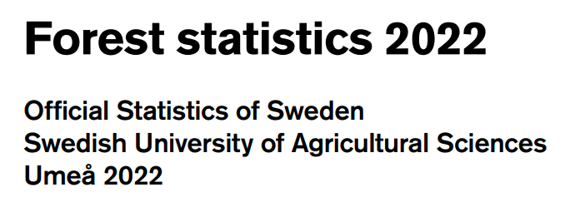
DETALJERAD INFO!
https://www.slu.se/globalassets/ew/org/centrb/rt/dokument/skogsdata/skogsdata_2022_webb.pdf

Slide 58
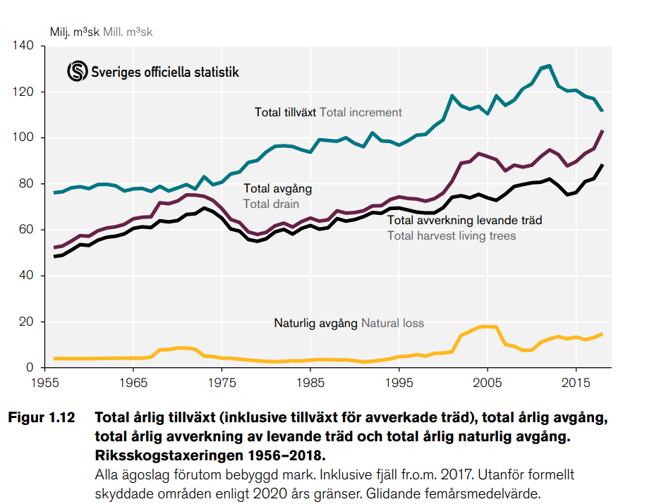
Avverkningen är betydligt mindre
än tillväxten.
Därför växer virkesförrådet.
Även avverkningen ökar med tiden.

Slide 59
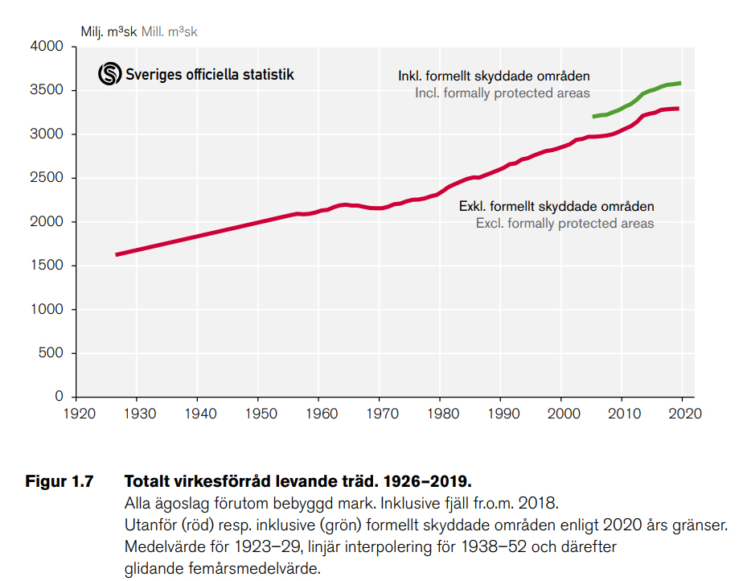
Under de senaste
hundra åren har
Sveriges virkesförråd
i stort sett
fördubblats.

Slide 60
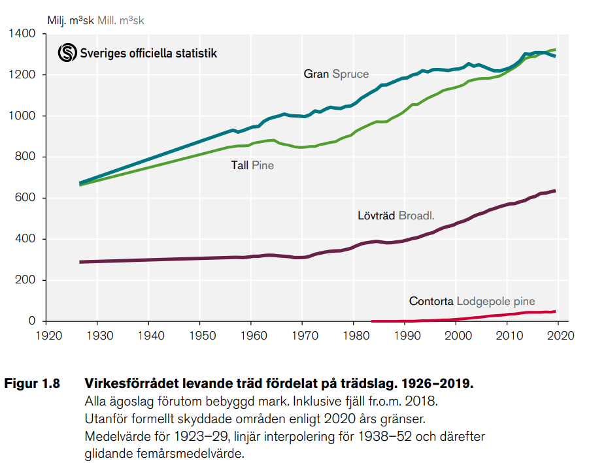
Gran och tall
dominerar kraftigt
m.a.p. virkesförråd.

Slide 61
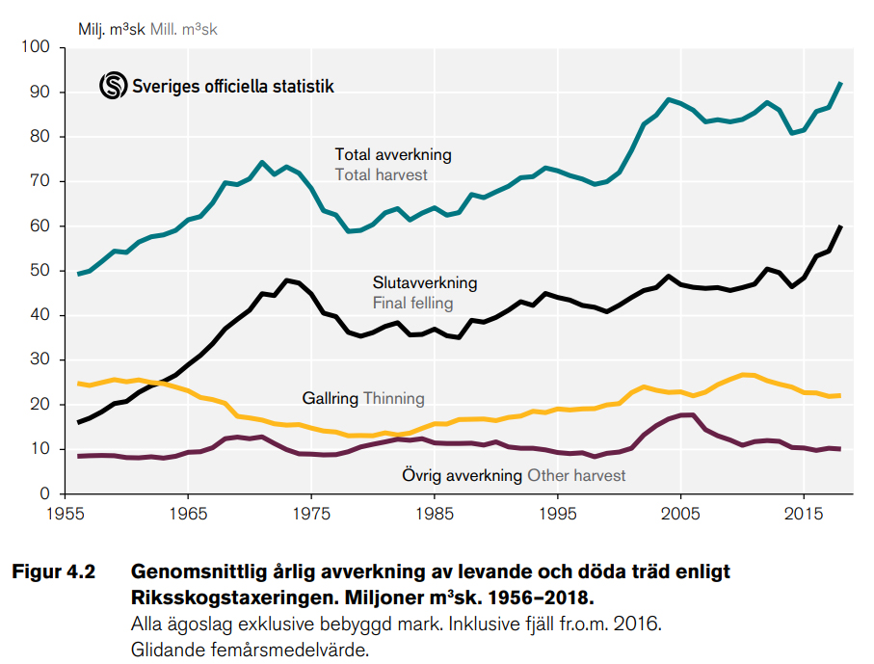
”Rotations-skogsbruk”
med plantering, gallringar och slutavverkning,
är idag det vanligaste i Sverige.
Continuous Cover Forestry, ”CCF”
vanligt i många andra länder, ger högre andel timmer.

Slide 62
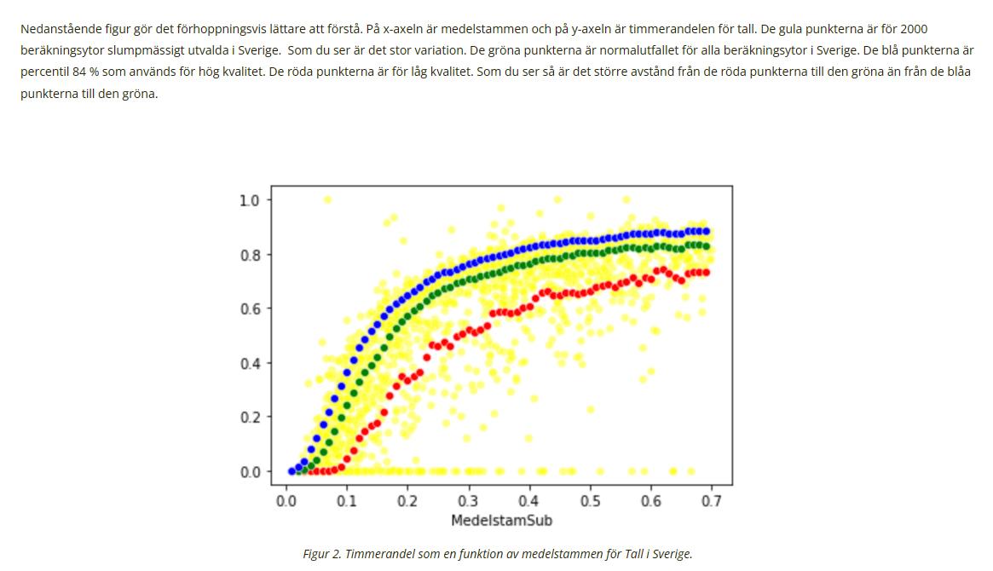
Timmerandel
Grövre träd
ger högre
andel timmer.
Högre andel
timmer
betyder mer
sågad vara till
byggnads-
industrin.
Hög kvalitet
Normal kvalitet
Låg kvalitet
https://arboreal.se/timmerandelar/
https://arboreal.se/timmerandelar/

Slide 63
En hög andel av tillväxten gallras
ut som småträd.
(Massaindustrin
förbrukar sådana småträd.)
”Rotations-skogsbruk”
med plantering, gallringar och slutavverkning,
är idag det vanligaste i Sverige.
Continuous Cover Forestry, ”CCF”
vanligt i många andra länder, ger högre andel timmer.
Låg timmerandel,
vilket ger låg andel
sågad vara
Hög timmerandel,
vilket ger hög andel sågad vara.
Detta kan ge hög
tillgång till råvara
för byggnadsindustrin.
De träd som avverkas är
nästan endast grova träd.

Slide 64
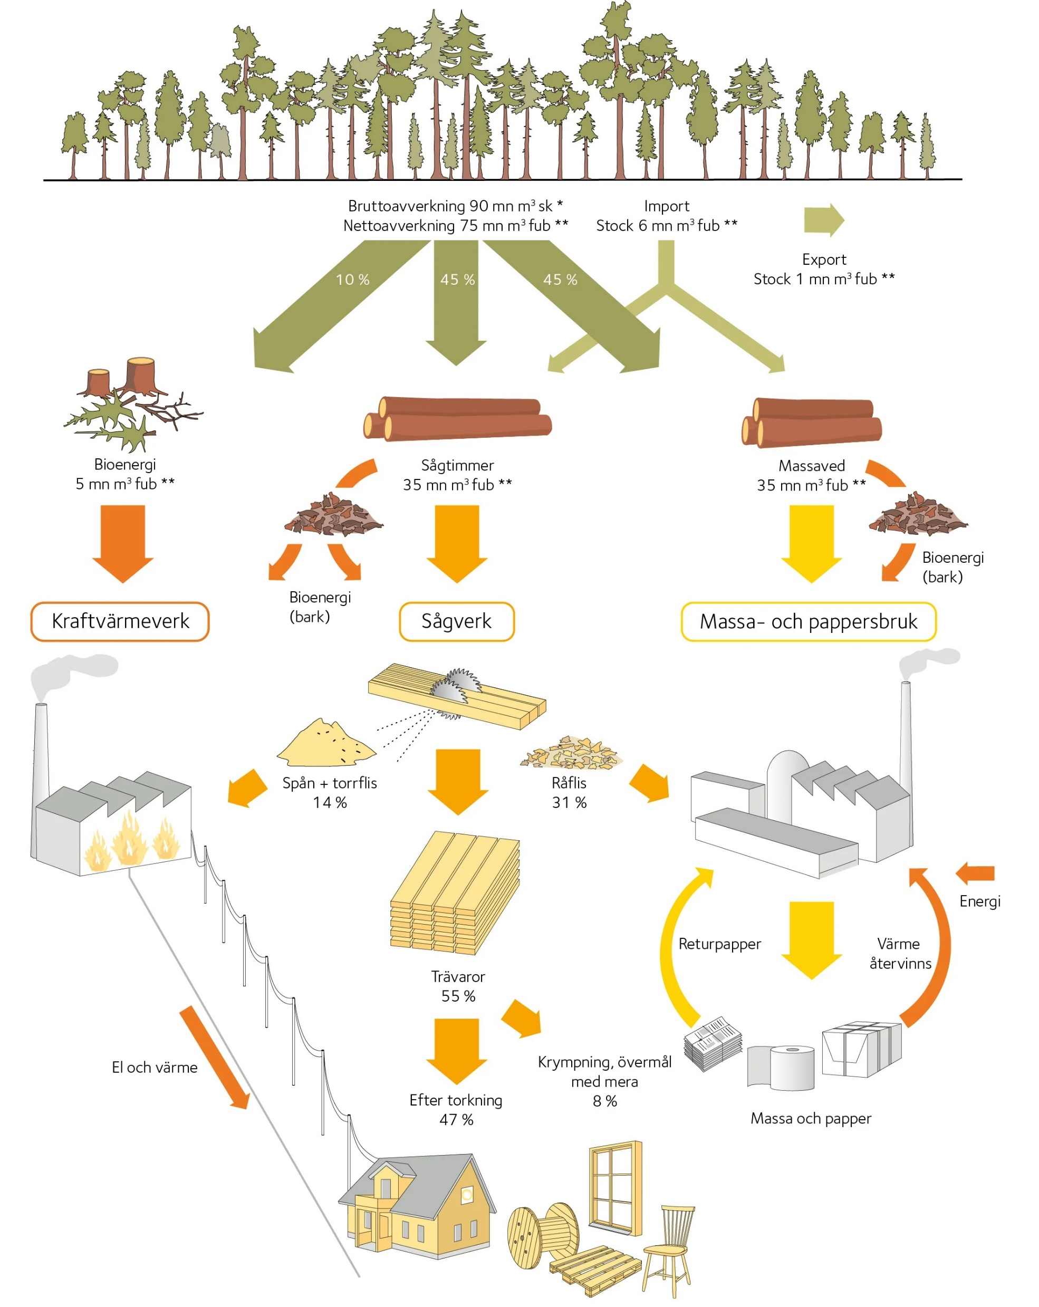
Skogsbruk ger råvaror till flera olika industri- sektorer.
https://www.svenskttra.se/siteassets/1-trafakta/2-att-valja-tra/02/virkesutnyttjande.jpg

Slide 65
Genom att justera beslutsregler, lagar och föreskrifter, samt priser som styr skogsbruket, kan man justera skogsproduktionen m.h.t.
Produktmix (timmerandel, massavedsandel o.s.v.),
Skogsprodukternas egenskaper,
Nya industriella processer,
Effekter på arbetsmarknaden,
Klimateffekter,
Biodiversitet,
m.m..

Slide 66
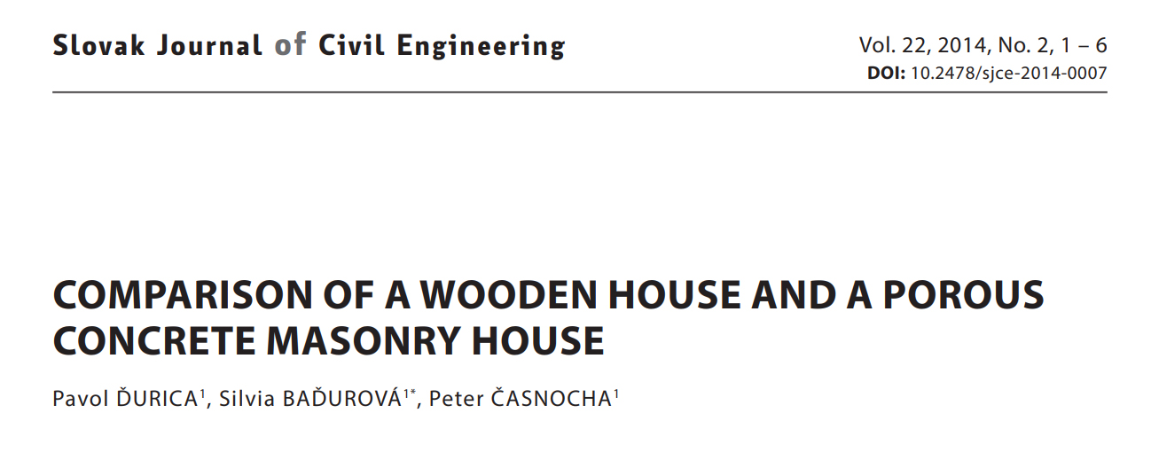
Lästips:
Jämförelser mellan trähus och betonghus m.a.p. olika egenskaper, miljökonsekvenser samt kostnader.
https://sciendo.com/article/10.2478/sjce-2014-0007

Slide 67
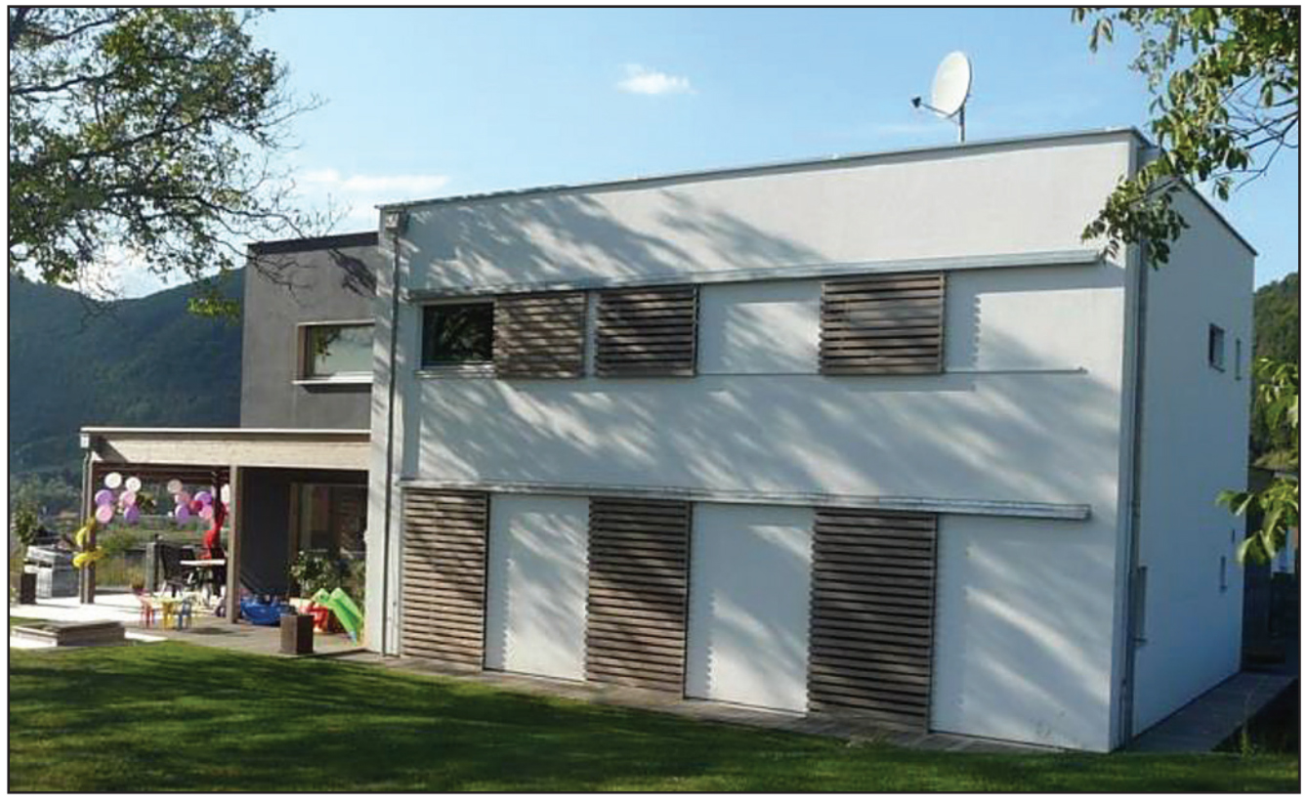
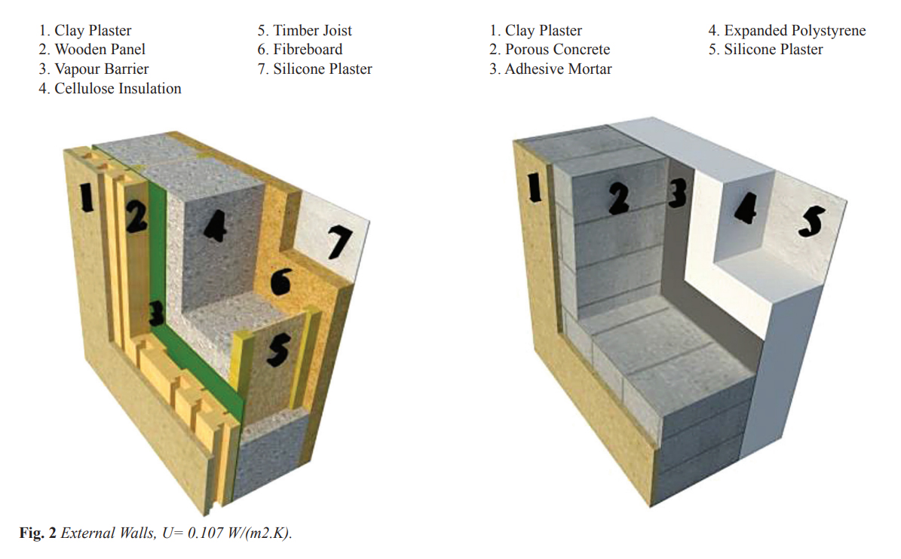
Husen skulle ha så likartade egenskaper som möjligt m.h.t. värmeisolering,
total yta, grund, fönster, dörrar, etc..
Alternativ med och utan trä valdes för alla delar av husen.

Slide 68
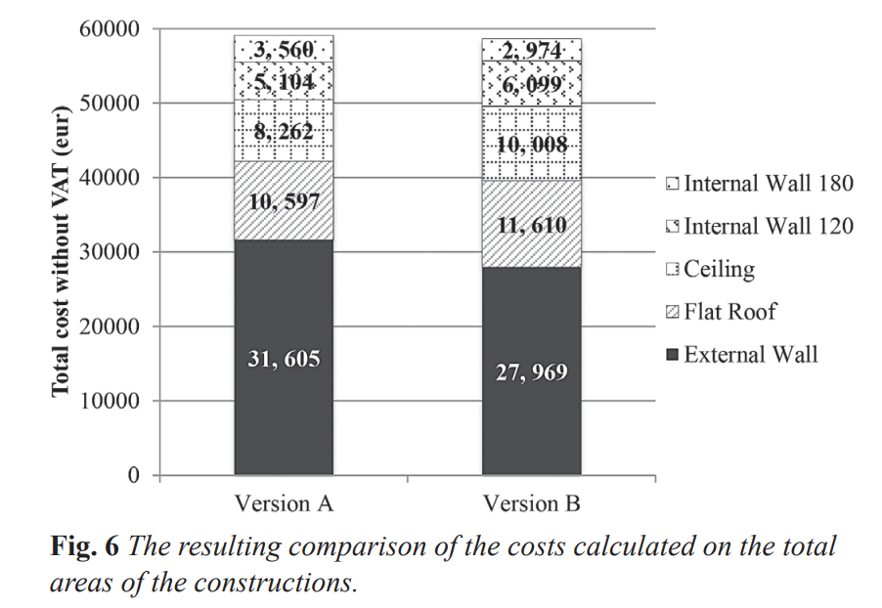
I denna undersökning blev de totala byggkostnaderna nästan identiska per kvadratmeter yttermått.
Trähuset blev billigare per kvadratmeter innermått.
Trähuset hade också flera klimat- och miljö- fördelar.
Om trähus skulle medföra klimat- och miljö- subventioner*, så skulle byggkostnaden med trä bli klart lägre än med betong.
Trähus
Betonghus
* Beskattning av negativa klimat- och miljö-effekter ger samma resultat vad gäller totalkostnadsrelationerna.

Slide 69
SAMMANFATTNING
1. Tillgången till trä för byggande i Sverige under 2010-talet var mycket god.
2. Produktion per år av sågad vara var då ca 19 M m3. Av detta gick ca 1.3 M m3 till nybyggande.
3. Träförbrukningen vid nybyggande beror bl.a. av hustyper, storlek per hus samt antal byggda bostäder.
4. Lohmanders ByggnadsFunktion, LBF, förklarar byggandets variationer åren 1975 – 2021. BNP, Befolkningsförändringar, byggkostnader samt tiden förklarar antalet byggda lägenheter olika år.
5. Prognoser för byggande fram till 2050, med LBF, visar hur byggsektorns aktivitetsnivå kan påverkas av ändrad BNP, befolkning och/eller byggkostnader.
6. Byggandet kan ökas kraftigt om byggkostnaden kan sänkas, exempelvis genom förenklade byggregler, optimeringar av processer, materialval, etc. samt klimat och miljösubventioner.
7. Ökad produktion av trä för byggande kan erhållas via justerade skogsbruksmetoder.
8. Nya byggprojekt med Svenska Prefab-hus av trä bör starta i såväl Ukraina som i Turkiet och Syrien.
Peter Lohmander
Optimal Solutions

Slide 70
KONKRETA FÖRSLAG:
Utred hur byggkostnaderna kan och bör optimeras med hänsyn till olika möjliga utvecklingar
vad gäller priser för träråvara, priser för andra råvaror samt kostnader för global uppvärmning.
Utred hur byggandet effektivast kan optimeras, delvis genom sänkta byggkostnader, exempelvis genom förenklade byggregler, optimeringar av processer, materialval, etc.
samt klimat och miljösubventioner.
Utred optimalt anpassad träförbrukning vid nybyggande med hänsyn till olika möjliga utvecklingar
vad gäller priser för träråvara, tillgång på de internationella marknaderna på träråvara,
priser för andra råvaror samt kostnader för global uppvärmning.
Utred optimalt ökad produktion av trä för byggande via justerade skogsbruksmetoder.
Integrera Lohmanders ByggnadsFunktion, LBF, som förklarar antalet byggda lägenheter olika år under olika förutsättningar, i de olika utredningarna.
Planera och förbered alternativa nya byggprojekt med Svenska Prefab-hus av trä, avsedda för bl.a. Ukraina som i Turkiet och Syrien.
Peter Lohmander
Optimal Solutions

Slide 71
TACK FÖR ATT NI LYSSNADE!

Slide 72
En forskares syn på framtida tillgång på trä
Peter Lohmander
Optimal Solutions
Peter@Lohmander.com
http://www.lohmander.com/Information/Ref.htm
Byggardagen i Kalmar
Torsdagen den 9 mars 2023, kl.09.00-15.30
Linnéuniversitetet i Kalmar, Universitetskajen, Hus Culmen, vån. 2 – Aula Sienna
Peter Lohmander, Prof. Dr.

Slide 73
Appendix
Residualdiagram etc.

Slide 74
Här ser vi residualerna, hur mycket den statistiska modellens prognoser för byggandet (A) avviker från verkligheten, för olika värden på (A).

